Slide 1
Themengeleitete SV-Stunde: ME/CFS
Dreieichschule Langen | 21.05.2025
Myalgische Enzephalomyelitis / Chronisches Fatigue Syndrom

Slide 2
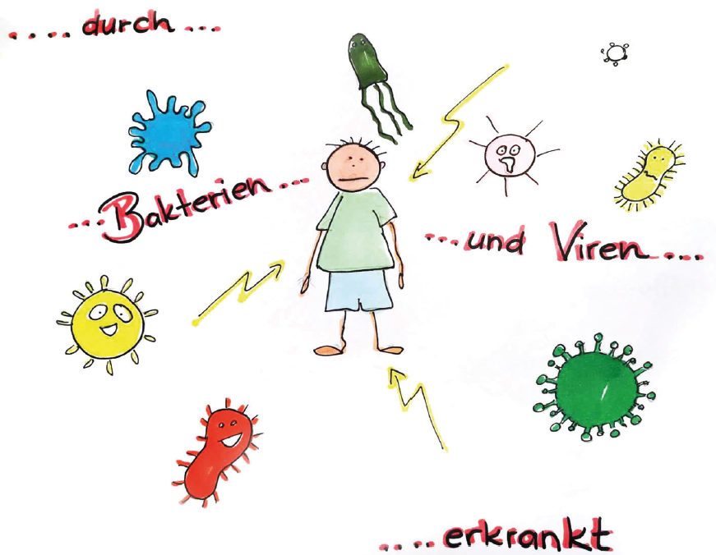
Was seht ihr?
vs.
?

Slide 3
?
Was bedeutet für euch ein „kunterbuntes” Leben?
„Das Leben
kann dank unserer Gesundheit kunterbunt sein ...“

Slide 4
„… doch mit einer Krankheit manchmal ganz schön grau."
Und genau das ist das Problem, was Menschen mit einer schwerwiegenden Krankheit wie ME/CFS haben.

Slide 5
!
Doch was ist eigentlich ME/CFS?
ME/CFS ist eine schwere Erkrankung, bei der die Betroffenen dauerhaft sehr erschöpft sind und sich selbst durch Schlaf oder Ruhe kaum erholen. Zusätzlich kommt es oft zu Konzentrations- und Sprachproblemen, Schmerzen und einer starken Verschlechterung des Zustands nach körperlicher oder geistiger Anstrengung.
!

Slide 6
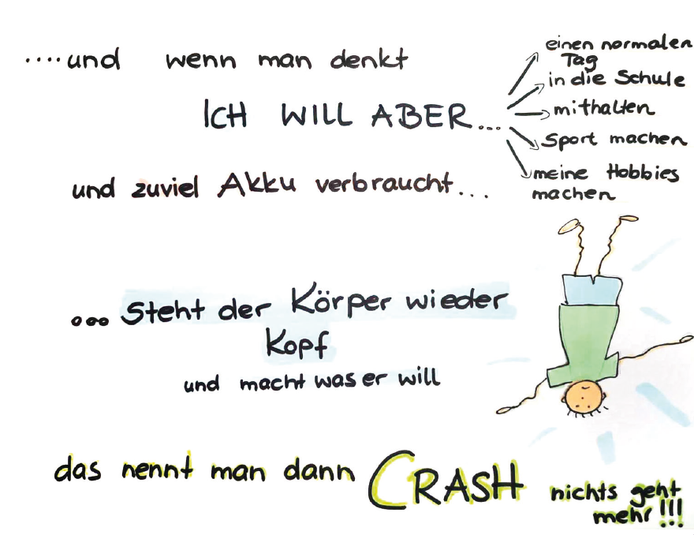
Was seht ihr?
?

Slide 7
!
Und was ist ein Crash?
Ein Crash ist bei ME/CFS ein plötzlicher Zusammenbruch der Kräfte, der oft nach körperlicher oder geistiger Anstrengung auftritt – manchmal sogar nach etwas scheinbar Kleinem wie einem Gespräch oder einem kurzen Spaziergang. Die Symptome werden dabei viel schlimmer: Die Betroffenen fühlen sich extrem erschöpft, bekommen Schmerzen, Konzentrations-probleme oder fieberähnliche Symptome – und brauchen
oft Tage oder Wochen, um sich davon wieder etwas zu erholen.
!

Slide 8
Die Zahl der Erkankten steigt
~ 250.000
~ 620.000
vor Corona
2023
Im Jahr 2023 waren in Deutschland rund 620.000 Menschen an ME/CFS erkrankt – mehr als doppelt so viele wie vor der Corona-Pandemie, was auch mit Long COVID zusammenhängt, da sich bei manchen Betroffenen ein sehr ähnliches Krankheitsbild entwickelt.
Daten: https://www1.wdr.de/nachrichten/erschoepfungssyndrom-mecfs-corona-fatigue-100.html

Slide 9
Schaut euch auf dem Insta der Geschwister gerne ein paar ihrer Videos an und tauscht euch darüber aus: @carlottacolumna
So hat es auch zwei ehemalige Schülerinnen unserer Schule getroffen …
Die Zwillinge Ellen und Carla Janiel haben bei uns an der Schule ihr Abitur gemacht und sind mittlerweile leider beide an ME/CFS erkrankt.
optional
Link zum Instagram Account der Geschwister:
https://www.instagram.com/carlottacolumna

Slide 10
Schaut euch gerne eine kurze Dokumentation zu ME/CFS an.
optional
ME/CFS-Erkrankte: „Es gibt Tage, an denen
ich vor Schmerzen keine Socken tragen kann"
Link zur Dokumentation:
https://www.geo.de/wissen/gesundheit/me-cfs-erkrankte--es-gibt-tage--an-denen-ich-vor-schmerzen-keine-socken-tragen-kann--35716848.html

Slide 11
Forschung zu ME/CFS
Studien pro Jahr zur Erforschung von großen Krankheiten
Die Forschung zu ME/CFS liegt noch in den Anfängen, weil lange Zeit zu wenig Aufmerksamkeit und Geld in die Forschung zu dieser schweren Krankheit gesteckt wurde – dabei wird dringend nach Ursachen, besseren Diagnose-möglichkeiten und wirksamen
Behandlungen gesucht.
Daten: https://www.mecfs.de/daten-fakten/

Slide 12
Gemeinsam haben sich die Schülervertretung,
der Förderverein der DSL und der Abiturjahrgang 2015
dazu entschieden, eine Spendenaktion ins Leben zu rufen, die sowohl der Forschung an ME/CFS, als auch den Geschwistern zugute kommt.
Gebt daher bitte den Elternbrief, den eure Klassen- / Kursleitung bekommen hat, zu Hause ab !
Sollte der Elternbrief nicht bei euch angekommen sein, haben ihn eure Klassen- bzw. Kurssprecher*innen (Schüler*innenratschat auf Teams) sowie eure Lehrkräfte (Lehrerteam) auch noch digital vorliegen.

Slide 13
Noch mehr Infos?
Noch viel mehr Informationen, Daten und Fakten zur Krankheit gibt es auf der offiziellen Seite von ME/CFS:
https://www.mecfs.de
Auch der offizielle Instagram Account von ME/CFS zeigt viele coole Einblicke und spannende Dokumentationen:
https://www.instagram.com/dg_mecfs

